Slide 1
Lesson 11
Enum(列舉) 與 Struct(結構)
課本第14,13章
Horazon
C#程式設計

Slide 2
Lesson 11.1
Enum(列舉)
課本第14章
Horazon
C#程式設計

Slide 3
列舉的優點
當你要在程式中要寫「狀態」或是「有限資料」時，你可能需要整數去表示。
管理一群固定數量、有限的集合特別好用，如
  月份資料（只有十二個月）：成員 November 對應到數值 11
  顏色資料（常用的是 RGB 三種原色）：成員 Green 對應到數值 2
  衣服尺碼資料（從 S 到 XL）：成員 Small 對應到數值
  遊戲角色狀態：建立中、存活、死亡

Slide 4
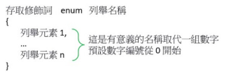
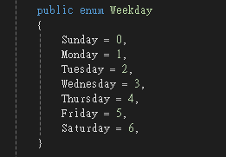
建立列舉 (非宣告)
由於你在建立一個型態，不能寫在函式中

Slide 5
建立列舉 (非宣告)
關於列舉後面的「數字」
  實際上列舉是整數 (可選擇其他型態)
  如果未指定就是從0開始的連續整數
    包含負數，常用負數代表「失敗」、正數代表「成功」
  可以指定不規則的整數值 (包含負數)

Slide 6
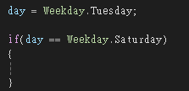
宣告一個列舉值
建立列舉後，你就能在需要時宣告
並且做修改、判斷等

Slide 7

使用列舉值
可以轉換為int或string
可以使用for迴圈來讀取所有的列舉值
  但要小心不規則整數的部分

Slide 8
Lesson 11.2
Struct(結構)
課本第13章
Horazon
C#程式設計

Slide 9
結構的優點
我們宣告了許多變數、陣列等資源，但變數與變數之間目前無法做聯結。比如說：遊戲角色的血量、攻擊值、防禦值等等很難標記為同一角色所有。
Struct結構可以解決這個問題，把同屬一個群體的資料集合起來。

Slide 10
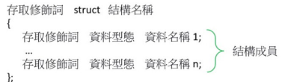
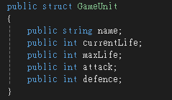
建立一個結構 (非宣告)

Slide 11


結構的宣告 & 使用
宣告一個結構
取值 與 修改值

Slide 12

宣告一個結構與建立 (new)
當我們宣告結構時，雖然後續是可以使用
但可能會出現”使用未指派的變數”，通常我們會給予初始值，使用方法為

Slide 13
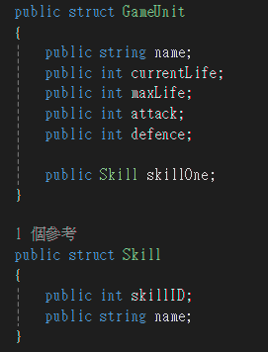

巢狀結構
你可以在struct中使用另一個struct變數。
你可以使用 . 來取得內層的值

Slide 14

不可做”遞迴”結構
除了自己包含自己以外，A包含B、B再包含A也是不允許的

Slide 15
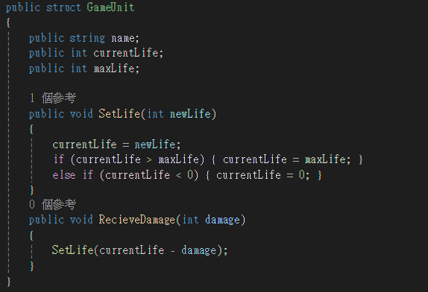
結構的函數方法 (function/method)
你可以在struct中撰寫函數 (稱之為成員方法 member method)

Slide 16
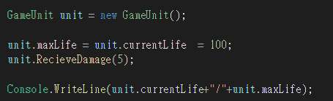
結構的函數方法 (function/method)
函數使用

Slide 17
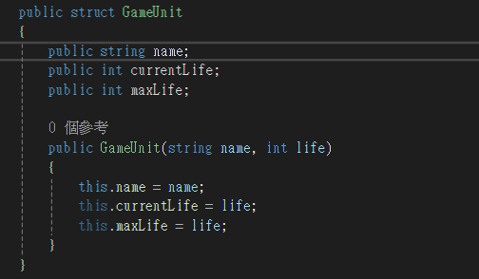
建構子 (Constructor)
你可以建立一或多個與結構同名的函式 (無回傳值)，稱為建構子，為
  預設會有一個空的建構子
在目前C#版本中，你必須指定所有值的初始值

